Slide 1




Synthèse des travaux
Parcours Cancer
Document de travail
Mai 2017

Slide 2
Sommaire
1
Contexte et déclinaison régionale du plan cancer
2
Réalisations structurantes des précédents PRS
3
Synthèse des axes de la feuille de route régionale

Slide 3
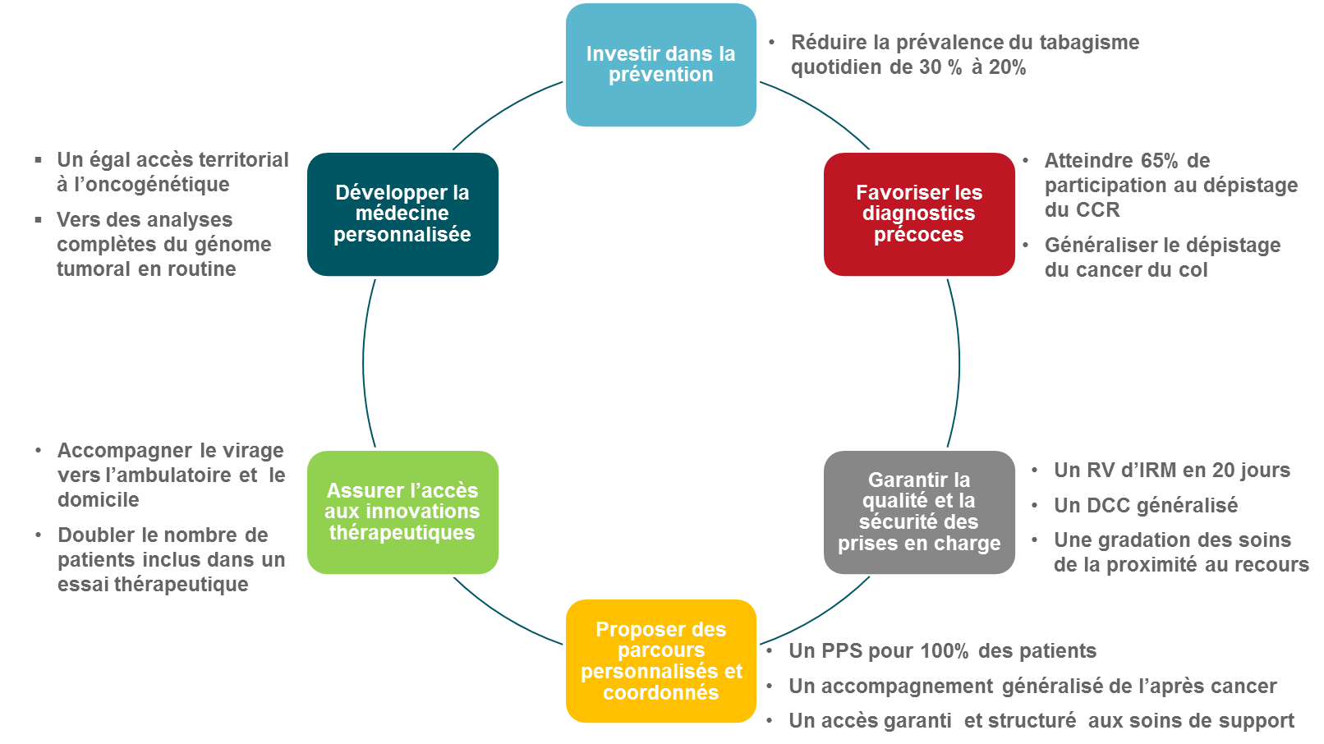
1. Contexte et déclinaison régionale du plan cancer
Une offre de soins dense mais inégalement répartie
  12 structures de dépistage organisé réparties sur l’ensemble de la région
  Une densité médicale supérieure à la moyenne nationale mais une démographie médicale hétérogène
Un 3ème plan cancer (2014-2019) : les enjeux de sa déclinaison territoriale autour de six axes clés
Promouvoir la vie à domicile et les alternatives à l’hébergement permanent
Améliorer l’équité d’accès dans tous les territoires de santé

Slide 4
2. Réalisations structurantes des précédents PRS
Orientation 1 : Favoriser l’accès à la prévention et au dépistage
Des actions vers des populations défavorisées : sensibilisation au dépistage organisé via des associations locales, mise en place de l’EDI (indicateur écologique de défavorisation sociale)
Des actions vers les populations handicapées : réservation de créneaux horaires par des radiologues pour le dépistage organisé, création et diffusion d’outils de communication adaptés
De nombreuses actions de sensibilisation aux dangers du tabagisme en milieu scolaire : proposition d’un programme de prévention et de lutte contre le tabagisme (développement des Consultations Jeunes Consommateurs, interventions dans le cadre des Contrats Locaux de Santé, campagne « Moi(s) sans tabac »)
Campagnes de sensibilisation sur l’alcoolisme : mobilisation des acteurs de premier recours
Actions de promotion de la santé en lien avec EPIDAURE
Orientation 2 : Assurer une prise en charge graduée dans la nouvelle organisation des soins
Mise en place de RCP de recours en visioconférence avec les établissements hospitalo-universitaires
Création de postes partagés entre le CHU de Toulouse ou l’IUCT et les CH de proximité
Existence d’un Observatoire des délais d’accès à l’IRM sur le périmètre LR
Orientation 3 : Améliorer la coordination des soins et les échanges d’information entre professionnels
Déploiement du Dossier Communiquant de Cancérologie : opérationnel dans les établissements des deux anciennes régions au travers d’un même logiciel (mais dans des versions différentes).
Expérimentation d’un dispositif innovant dans le bassin d’Alès : création de liens directs entre les pharmaciens d’officine et les pharmaciens hospitaliers via une messagerie sécurisée
Développement de l’éducation thérapeutique : programme d’ETP lancé par l’IUCT à partir d’une plateforme dédiée aux patients sous chimiothérapie orale
Notes:
Axe 1 : Création de 1 600 places entre 2011 ^{et} 2017 principalement dans le secteur enfants en ex-Midi-Pyrénées et dans le secteur adultes en ex-Languedoc-Roussillon
Axe 2 : Le développement de services et d’alternatives à l’hébergement : création de 9 20 places de SESSAD et SAMSAH en Occitanie : une évolution du taux d’équipement en SESSADD de 2,84 places pour 1000 habitants en 2011 à 3,39 places en 2017
Axe 1 : transformations de places de SSR et d’USLD en MAS
Axe 2 : redéploiement des crédits du secteur sanitaire (DAF psychiatrie) vers le secteur médico-social (création de 9 SAMSAH et d’un dispositif d’accompagnement socio-professionnel pour 945 000 euros)

Slide 5
2. Réalisations structurantes des précédents PRS
Orientation 4 : Mieux vivre le cancer
Qualité du dispositif d’annonce : mises en situation des internes et étudiants de 4ème année
Accès aux soins de support : annuaire en ligne des soins de support développé par Oncomip
Structuration des liens avec les entreprises et les médecins du travail pour favoriser le maintien dans l’emploi et anticiper les retours à la vie professionnelle : projet ARACT (Agence Régionale d’Amélioration de Conditions de Travail)
Facilitation de l’accès aux dispositifs de réinsertion (médecine du travail, orientation pour reprise de scolarité) (AJA)
Orientation 5 : Améliorer l’accès à l’innovation pour tous les patients
Accès à l’oncogénétique : suivi des personnes pour lesquelles une prédisposition a été identifiée (réseau GENEPY, mis en place par OncoMIP)
Accès aux tests moléculaires : possibilité de prescrire en ligne les tests moléculaires (logiciel ORPAMIP)
Accès aux essais thérapeutiques : existence d’un annuaire des essais cliniques ouverts dans les deux ex régions, 1 EMRC (équipe mobile de recherche clinique) dans les 2 ex régions, gérée par les 2 CHU et l’ICM en LR, gérée par Oncomip en MP
Notes:
Axe 1 : Création de 1 600 places entre 2011 ^{et} 2017 principalement dans le secteur enfants en ex-Midi-Pyrénées et dans le secteur adultes en ex-Languedoc-Roussillon
Axe 2 : Le développement de services et d’alternatives à l’hébergement : création de 9 20 places de SESSAD et SAMSAH en Occitanie : une évolution du taux d’équipement en SESSADD de 2,84 places pour 1000 habitants en 2011 à 3,39 places en 2017
Axe 1 : transformations de places de SSR et d’USLD en MAS
Axe 2 : redéploiement des crédits du secteur sanitaire (DAF psychiatrie) vers le secteur médico-social (création de 9 SAMSAH et d’un dispositif d’accompagnement socio-professionnel pour 945 000 euros)

Slide 6
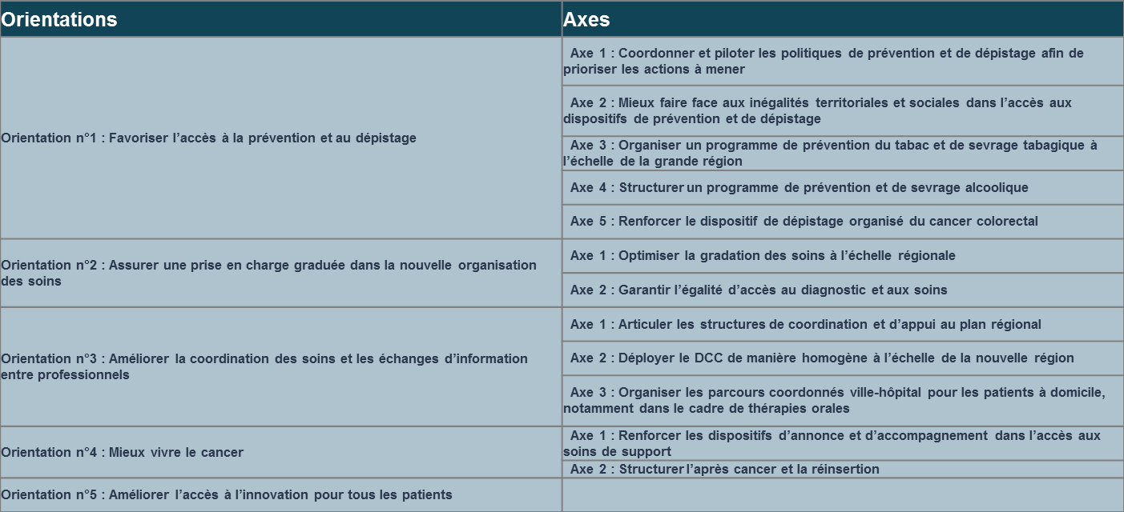
3. Synthèse des axes de la feuille de route régionale
6

